Slide 1

교구 KPI 성과 분석
하나님의 참사랑을 상속받자
통일교 한국협회 OO 교구

Slide 2
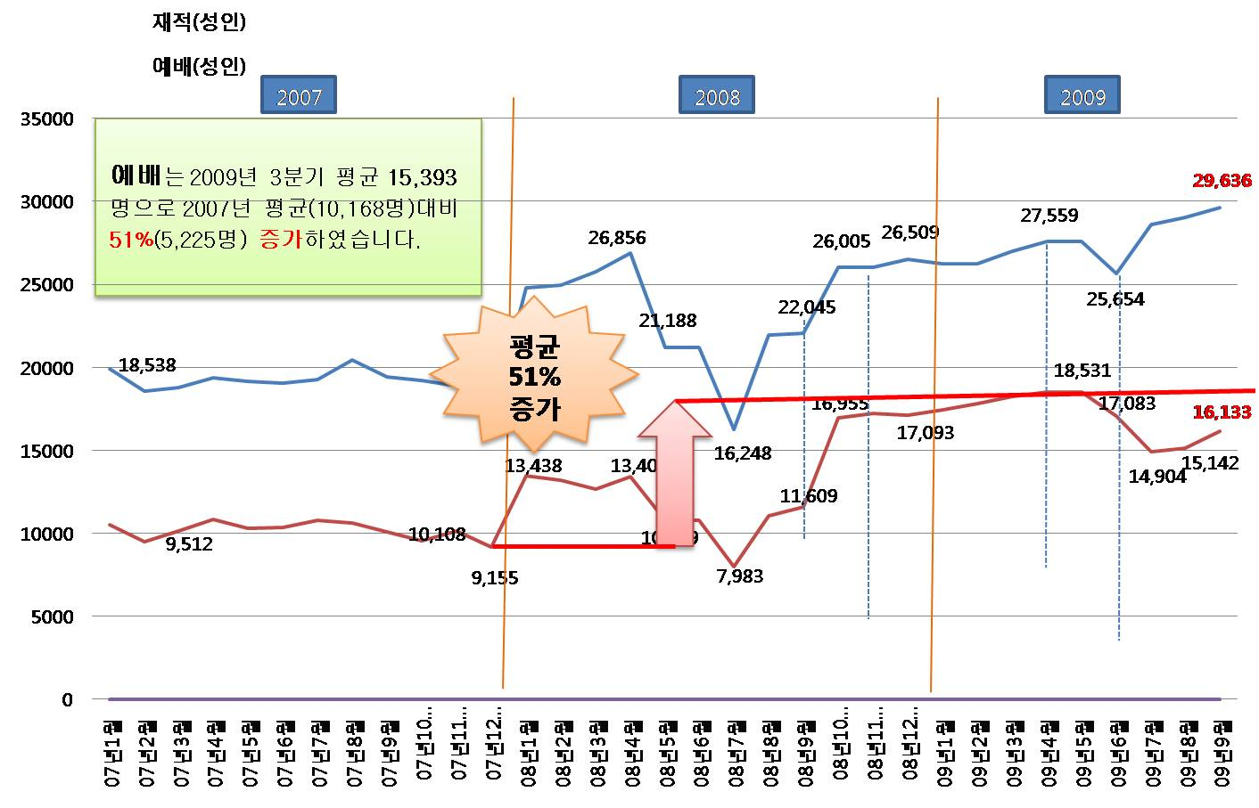
하나님의 참사랑을 상속받자
2009년 OO교구 재적, 예배 종합현황 그래프
샘플
<주>

Slide 3
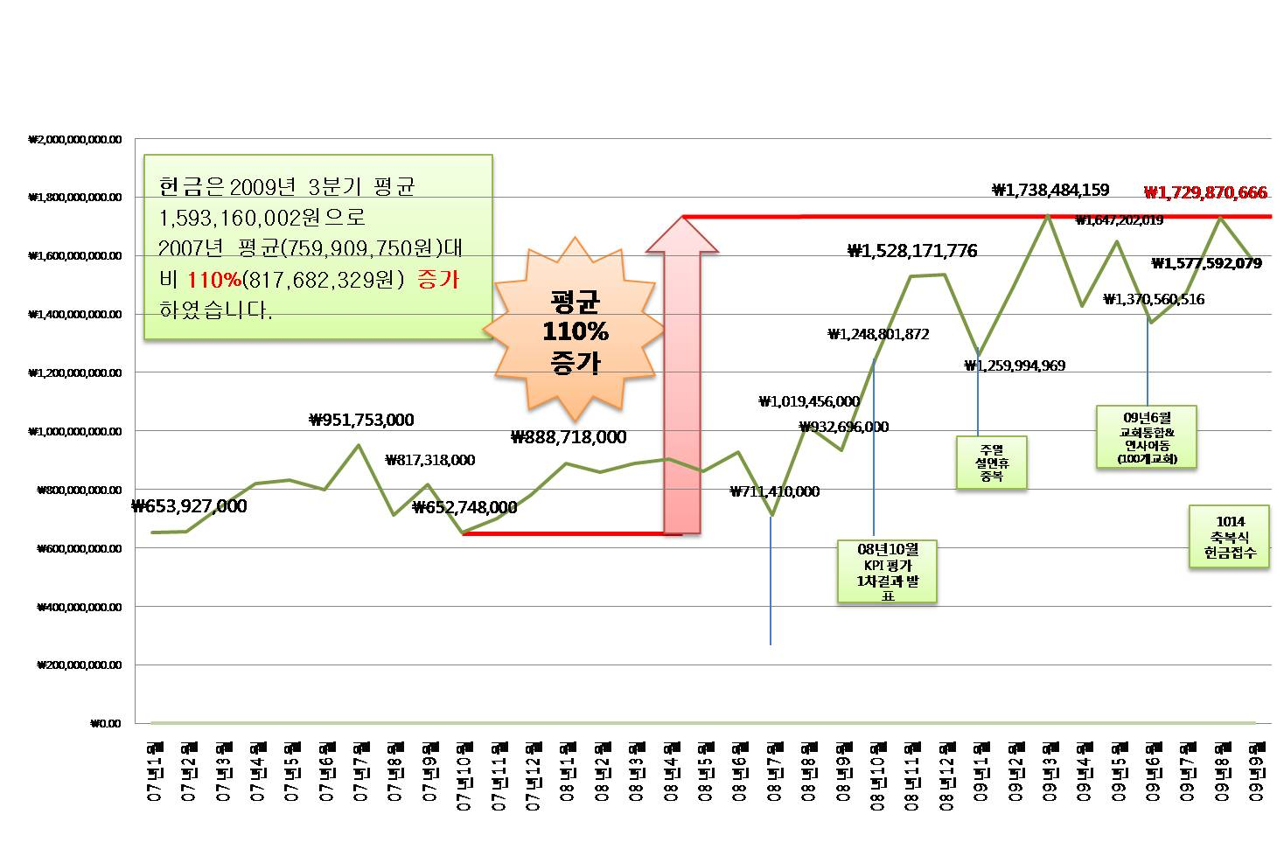
하나님의 참사랑을 상속받자
2009년 OO교구 헌금 종합현황 그래프
샘플
<주>

Slide 4
2009 OO 교구 KPI 종합현황
항목 | 전도 | 예배 | 축복 | 홈그룹 | 헌금 | 십일조 | 천복궁
목표
실적
달성율
KPI 점수

Slide 5
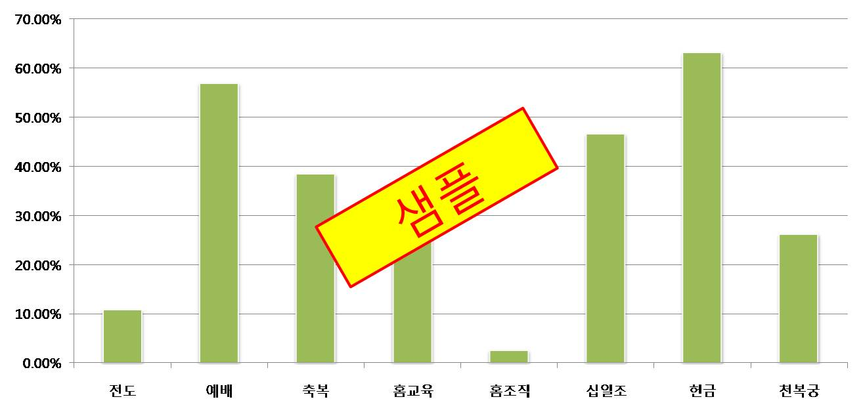
2009 OO 교구 KPI 목표대비 달성율(성인)

Slide 6
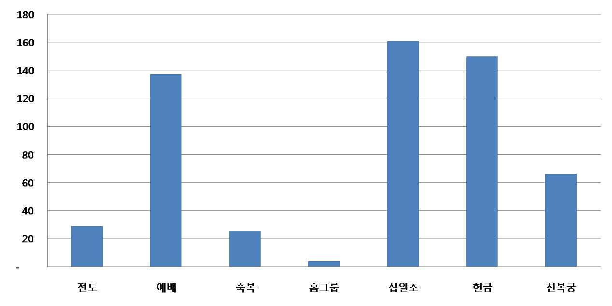
2009 OO 교구 KPI 점수(성인)
샘플

Slide 7
교구 종합순위 및 실적(3분기)
종합순위 RANK | 교구 | 2009년 1월~9월 평가
 |  | 교회수 | 성인 |  | 성화 |  | 종합점수
 |  |  | 점수 | 순위 | 점수 | 순위
1 | 부산울산 | 8 | 42.3827 | 2 | 4.3720 | 1 | 46.7547
2 | 경남 | 21 | 43.0972 | 1 | 3.5718 | 4 | 46.6690
3 | 서울강북 | 8 | 42.2805 | 4 | 2.9888 | 9 | 45.2693
4 | 대구경북 | 21 | 40.7581 | 6 | 3.9185 | 2 | 44.6766
5 | 경기남부 | 24 | 42.3756 | 3 | 2.1909 | 12 | 44.5665
6 | 대전충남 | 20 | 41.2539 | 5 | 3.1562 | 8 | 44.4101
7 | 강원 | 19 | 40.3314 | 7 | 3.4329 | 5 | 43.7643
8 | 광주전남 | 26 | 39.7480 | 8 | 3.8145 | 3 | 43.5625
9 | 인천경기북부 | 25 | 39.6515 | 9 | 3.1970 | 7 | 42.8485
10 | 서울강남 | 9 | 37.8492 | 10 | 3.3269 | 6 | 41.1761
11 | 전북 | 14 | 37.5902 | 11 | 2.7376 | 10 | 40.3278
12 | 충북 | 12 | 37.2005 | 12 | 2.6545 | 11 | 39.8550
샘플

Slide 8
교구내 교회순위(3분기)
교구 순위 | 종합 순위 | 교구 | 교회 | 목회자 | 종합 점수 | 만 19세 이상 성인(90%) |  |  |  |  |  |  |  |  |  |  |  |  |  |  | 성화학생
 |  |  |  |  |  | 전도(20) |  | 예배(15) |  | 축복(5) |  | 홈그룹(5) |  | 십일조(25) |  | 헌금(15) |  | 천복궁(15) |  | 성인종합 | 15~19세(10%)
 |  |  |  |  |  | 점수 | 순위 | 점수 | 순위 | 점수 | 순위 | 점수 | 순위 | 점수 | 순위 | 점수 | 순위 | 점수 | 순위 |  | 점수 | 순위
1 | 9 | 부산울산 | 부산 | 최진태 | 62.1997 | 3.9689 | 63 | 16.6901 | 6 | 5.5306 | 12 | 0.2119 | 88 | 15.1414 | 71 | 17.3696 | 9 | 4.4061 | 77 | 56.9867 | 5.2130 | 18
2 | 37 | 부산울산 | 울주 | 박기환 | 52.4826 | 4.7711 | 54 | 11.0155 | 69 | 4.0056 | 29 | 0.3571 | 74 | 19.4444 | 18 | 10.8934 | 106 | 5.6924 | 44 | 50.5616 | 1.9210 | 161
3 | 40 | 부산울산 | 동부산 | 황성배 | 51.8761 | -0.6000 | 196 | 10.3381 | 91 | 1.7198 | 97 | 1.0606 | 28 | 20.0820 | 15 | 11.9181 | 64 | 9.4760 | 7 | 48.5951 | 3.2810 | 101
4 | 55 | 부산울산 | 울산 | 임선동 | 48.0893 | 0.1600 | 154 | 13.1766 | 25 | 5.0139 | 16 | 0.6466 | 44 | 10.4250 | 155 | 12.6533 | 47 | 4.5949 | 69 | 42.0033 | 6.0860 | 3
5 | 102 | 부산울산 | 남부산 | 박종욱 | 42.4307 | 0.2400 | 148 | 9.9049 | 107 | 3.6083 | 46 | 0.2841 | 80 | 13.7885 | 97 | 9.6919 | 160 | 5.0964 | 53 | 38.3527 | 4.0780 | 72
6 | 117 | 부산울산 | 동울산 | 구판회 | 41.4515 | -0.1200 | 178 | 7.2122 | 190 | 0.0000 | 137 | 0.4167 | 69 | 14.1382 | 93 | 12.4231 | 52 | 6.1770 | 29 | 36.2225 | 5.2290 | 12
7 | 146 | 부산울산 | 북부산 | 박상원 | 38.5878 | -0.6400 | 197 | 10.0719 | 101 | 0.0000 | 137 | 1.1111 | 26 | 14.8830 | 77 | 10.6736 | 118 | 1.9224 | 175 | 34.2198 | 4.3680 | 60
8 | 162 | 부산울산 | 서부산 | 김영철 | 36.9197 | -1.8400 | 205 | 8.4246 | 165 | 0.0000 | 137 | 0.1190 | 108 | 11.6044 | 133 | 11.6232 | 79 | 5.7574 | 41 | 32.1197 | 4.8000 | 25
샘플

Slide 9
하나님의 참사랑을 상속받자
Section 1.
III-2. 2009년 KPI 1~9월 누적평가
등급별 순위
OO 교구 그룹별 예배 및 헌금 기준
예 배(단위: 명)
3분기 예배등급 현황 |  |  |  | 등급기준
1그룹 (141~) | S | 1 | 19 | 401명이상
 | A++ | 1 |  | 351~400명
 | A+ | 1 |  | 301~350명
 | A | 2 |  | 251~300명
 | B++ | 4 |  | 201~250명
 | B+ | 6 |  | 161~200명
 | B | 4 |  | 141~160명
2그룹 (61~140) | C++ | 11 | 71 | 121~140명
 | C+ | 11 |  | 101~120명
 | C | 7 |  | 91~100명
 | D++ | 16 |  | 81~90명
 | D+ | 13 |  | 71~80명
 | D | 13 |  | 61~70명
3그룹 (1~60) | E++ | 24 | 120 | 51~60명
 | E+ | 23 |  | 41~50명
 | E | 35 |  | 31~40명
 | F++ | 28 |  | 21~30명
 | F+ | 10 |  | 11~20명
 | F | 0 |  | 1-10명
샘플
<주> 3분기 예배등급: 1~9월 예배평균
3분기 헌금등급: 1~9월 헌금평균
(data 추출일: 091102)

Slide 10
하나님의 참사랑을 상속받자
Section 1.
III-2. 2009년 KPI 1~9월 누적평가
등급별 순위
OO 교구 그룹별 예배 및 헌금 기준
헌 금(단위:만원)
3분기 헌금등급 현황 |  |  |  | 등급기준
1그룹 (1200만~) | S | 1 | 24 | 3500만 초과
 | A++ | 3 |  | 3000-3500만
 | A+ | 2 |  | 2500-3000만
 | A | 4 |  | 2000-2500만
 | B++ | 4 |  | 1600-2000만
 | B+ | 5 |  | 1400-1600만
 | B | 5 |  | 1200-1400만
2그룹 (500~1200만) | C++ | 11 | 75 | 1000-1200만
 | C+ | 5 |  | 900-1000만
 | C | 14 |  | 800-900만
 | D++ | 8 |  | 700-800만
 | D+ | 14 |  | 600-700만
 | D | 23 |  | 500-600만
3그룹 (0~500만) | E++ | 22 | 111 | 400-500만
 | E+ | 31 |  | 300-400만
 | E | 36 |  | 200-300만
 | F++ | 13 |  | 150-200만
 | F+ | 6 |  | 100-150만
 | F | 3 |  | 0-100만
샘플
<주> 3분기 예배등급: 1~9월 예배평균
3분기 헌금등급: 1~9월 헌금평균
(data 추출일: 091102)

Slide 11
OO 교구 예배등급별 목표달성 현황
샘플

Slide 12
OO 교구 핵심전략 및 실행결과 분석(1~9월누적)
전도
교구목표:
교구실적:
달성율:
환경분석(내부,외부):
전략:
결과분석:

Slide 13
OO 교구 핵심전략 및 실행결과 분석(1~9월누적)
예배
교구목표:
교구실적:
달성율:
환경분석(내부,외부):
전략:
결과분석:

Slide 14
OO 교구 핵심전략 및 실행결과 분석(1~9월누적)
축복
교구목표:
교구실적:
달성율:
환경분석(내부,외부):
전략:
결과분석:

Slide 15
OO 교구 핵심전략 및 실행결과 분석(1~9월누적)
홈그룹
교구목표:
교구실적:
달성율:
환경분석(내부,외부):
전략:
결과분석:

Slide 16
OO 교구 핵심전략 및 실행결과 분석(1~9월누적)
헌금
교구목표:
교구실적:
달성율:
환경분석(내부,외부):
전략:
결과분석:

Slide 17
OO 교구 핵심전략 및 실행결과 분석(1~9월누적)
헌금
교구목표:
교구실적:
달성율:
환경분석(내부,외부):
전략:
결과분석:

Slide 18
OO 교구 핵심전략 및 실행결과 분석(1~9월누적)
십일조
교구목표:
교구실적:
달성율:
환경분석(내부,외부):
전략:
결과분석:

Slide 19
OO 교구 핵심전략 및 실행결과 분석(1~9월누적)
천복궁
교구목표:
교구실적:
달성율:
환경분석(내부,외부):
전략:
결과분석:

Slide 20
2009 OO 교구 KPI 목표대비 달성율(성화)
항목 | 전도 | 예배 | 십일조 | 교사 정착율
목표
실적
달성율

Slide 21
OO 교구 핵심전략 및 실행결과 분석(1~9월누적)-성화
전도
교구목표:
교구실적:
달성율:
환경분석(내부,외부):
전략:
결과분석:

Slide 22
OO 교구 핵심전략 및 실행결과 분석(1~9월누적)-성화
예배
교구목표:
교구실적:
달성율:
환경분석(내부,외부):
전략:
결과분석:

Slide 23
OO 교구 핵심전략 및 실행결과 분석(1~9월누적)-성화
십일조
교구목표:
교구실적:
달성율:
환경분석(내부,외부):
전략:
결과분석:

Slide 24
OO 교구 핵심전략 및 실행결과 분석(1~9월누적)-성화
교사정착
교구목표:
교구실적:
달성율:
환경분석(내부,외부):
전략:
결과분석:

Slide 25
OO교구 KPI 우수교회 성과분석(1~9월)
교회명:
KPI 순위:
우수항목:
성인
항목 | 전도 | 예배 | 축복 | 홈그룹 | 헌금 | 십일조 | 천복궁
목표
실적
달성율
성화
항목 | 전도 | 예배 | 십일조 | 교사 정착
목표
실적
달성율

Slide 26
OO 교구 KPI 우수 교회 환경분석
구분 | 내부 |  | 외부
 | 강점 | 약점 | 기회 | 위협
전도
예배
축복
홈그룹
헌금
십일조
천복궁

Slide 27
OO 교구 KPI 우수 교회 전략분석
구분 | 전 략
전도
예배
축복
홈그룹
헌금
십일조
천복궁

Slide 28
OO 교구 KPI 우수 교회 실행결과 분석
구분 | 실행결과 분석
전도
예배
축복
홈그룹
헌금
십일조
천복궁

Slide 29
OO 교구 KPI 우수 교회 환경분석 - 성화
구분 | 내부 |  | 외부
 | 강점 | 약점 | 기회 | 위협
전도
예배
십일조
교사정착

Slide 30
OO 교구 KPI 우수 교회 전략분석 - 성화
구분 | 전략
전도
예배
십일조
교사정착

Slide 31
OO 교구 KPI 우수 교회 실행결과분석 - 성화
구분 | 실행결과 분석
전도
예배
십일조
교사정착

